Slide 1
Einführung in Big Data I
Kurt Stockinger

Slide 2
Lernziele
Verstehen des Begriffs Big Data inkl. historischen Hintergrund
Kennen von MapReduce und Hadoop
Architekturprinzipien
Bearbeitung von grossen Datenmengen
Verstehen des Unterschieds von Big Data Technologie zu relationalen Datenbanksystemen

Slide 3
Big Data – Überblick
Was ist für Sie Big Data?

Slide 4
Big Data - Definition
Die 3Vs:
Volume: Grosses Datenvolumen
Terabyte bis Petabyte
Velocity: Hohe Verarbeitungsgeschwindigkeit
Viele Datensätze pro Tag/Stunde/Minute
Variety: Unterschiedliche Datenquelle
Text, Bild, Video, Datenbanken, DWH, Blogs, Soziale Netzwerke etc.
Herausforderungen:
Datenerfassung, Speicherung, Auswertung und Visualisierung

Slide 5
Big Data und verwandte Termini
Seit 2011 ist ein grosser Anstieg bei „Big Data“ zu erkennen:

Slide 6
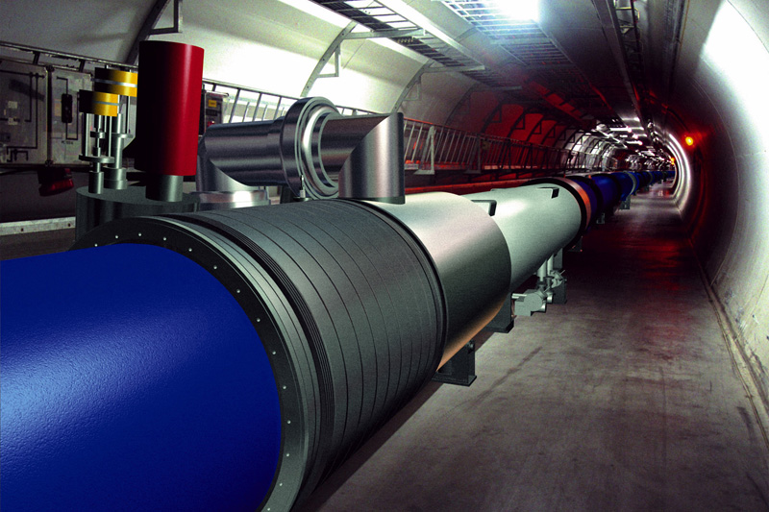

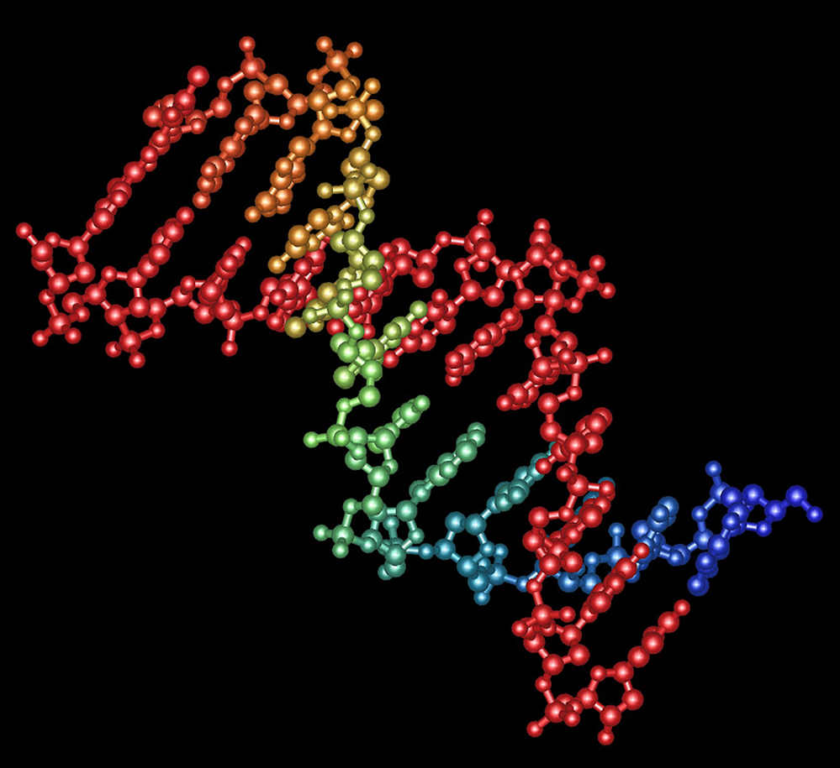
Wichtigste Wellen des Daten-Tsunami
Welle 1 - Large-Scale Science:
CERN – Hochenergiephysik
Astrophysik
Bioinformatik
Welle 2 – Web-Firmen:
Search engines:
Google, Yahoo
eCommerce:
Amazon, eBay
Welle 3 - Soziale Netzwerke:
Facebook, Twitter, LinkedIn
6

Slide 7
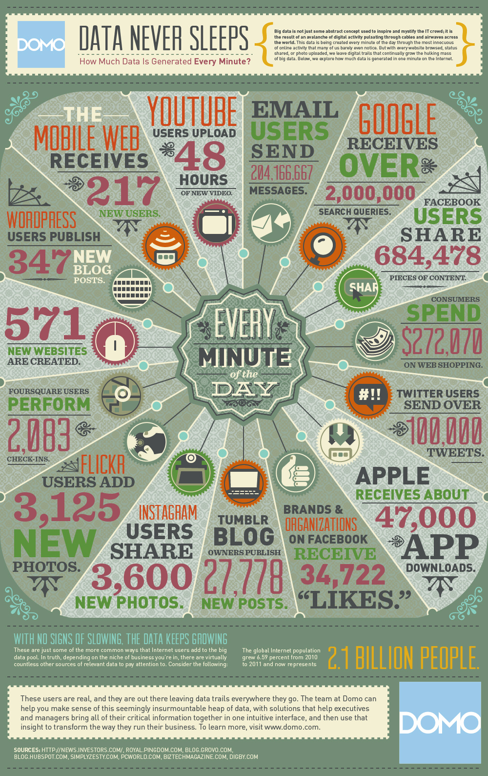
Big Data ist Realität – Daten generiert pro Minute im Internet
7
Volumina pro Minute (Juni 2012): http://www.visualnews.com/2012/06/19/how-much-data-created-every-minute/

Slide 8
MapReduce
Wer davon schon gehört?
Was verbirgt sich dahinter?

Slide 9
MapReduce
2003: Google publiziert Paper über Google File System (GFS)
2004: Google publiziert MapReduce (MR) Programmiermodell basierend auf GFS:
GFS und MR sind in C++ geschrieben (closed-source)
Python und Java-API nur für Googlers
2006: Apache und Yahoo arbeiten an Hadoop und HDFS
Open source Java-Implementierung von MR und GFS
2008: Hadoop wird unabhängiges Apache-Projekt
Yahoo verwendet Hadoop in Produktion
Heute:
Hadoop ist “general-purpose Storage & Analysis Plattform für Big Data“
Hadoop-Distributionen von Cloudera, Hortonworks, etc.

Slide 10
MapReduce
Software Framework von Google:
Ermöglicht parallele und fehler-tolerante Berechnungen auf Computer Cluster
Basiert auf map und reduce Funktionen, die häufig in der funktionalen Programmierung verwendet werden
Hauptmerkmale des MapReduce Frameworks:
MapReduce Programmiermodell
Fehler-toleranz

Slide 11
MapReduce in Kürze
Lesen der Daten
Map-Phase:
Extrahierung von Daten aus jedem Record
Map: [key,value] -> list([key,value])
Mischen und sortieren:
Gruppierung nach Schlüssel (keys)
Reduce-Phase:
Aggregation, Summierung, Filterung oder Transformation jeder Gruppe
Reduce: [key,list(value)] -> [key, list(value)] (typischer Weise, -> [key, value])
Schreiben des Ergebnisses

Slide 12
Beispiel: Berechnung der Termfrequenz in Dokumenten
Nehmen wir an, die drei Dokumente D1, D2 und D3 beinhalten folgende Informationen:
D1: Heute ist Montag.
D2: Heute ist Sechseläuten in Zürich.
D3: Kann der Böögg das Wetter vorhersagen?
Das Problem soll mit drei „Worker-Nodes“ gelöst werden.
12

Slide 13
Map Output von jedem Worker-Node: (Key, Value)-Pair
Worker 1:
(Heute 1), (ist 1), (Montag 1)
Worker 2:
(Heute 1), (ist 1), (Sechseläuten 1), (in 1), (Zürich 1)
Worker 3:
(Kann 1), (der 1), (Böögg 1), (das 1), (Wetter 1), (vorhersagen 1)?
13

Slide 14
Reduce Input (Sortiert)
Reduce Output (Sortiert)
Worker 1:
(Böögg 1)
(das 1)
(der 1)
(in 1)
(ist 1), (ist 1)
Worker 2:
(Heute 1), (Heute 1)
(Kann 1)
(Montag 1)
(Sechseläuten 1)
Worker 3
(vorhersagen 1)
(Wetter 1)
(Zürich 1)
Worker 1:
(Böögg 1)
(das 1)
(der 1)
(in 1)
(ist 2)
Worker 2:
(Heute 2)
(Kann 1)
(Montag 1)
(Sechseläuten 1)
Worker 3
(vorhersagen 1)
(Wetter 1)
(Zürich 1)
14
14

Slide 15
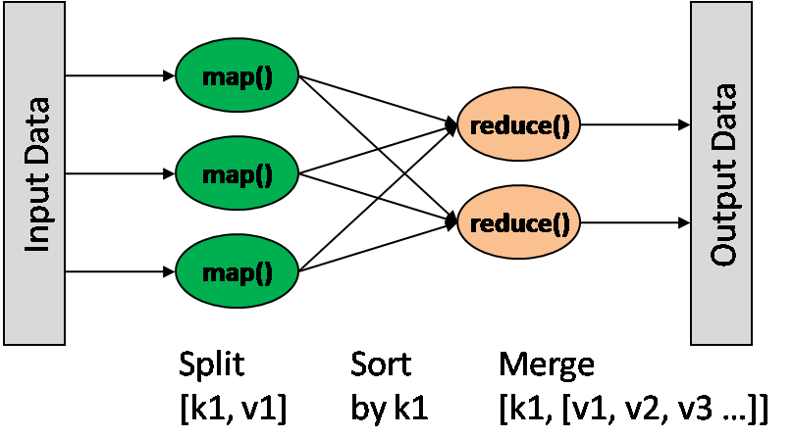
MapReduce: Zusammenfassung
15

Slide 16
MapReduce: Paralleles Programmieren
Der MapReduce-Programmieransatz eignet sich für Probleme mit grossen Datenmengen und Bearbeitungen, die relativ unabhängig voneinander sind
z.B. Frequenzbestimmung von Dokumenten:
Jedes Dokument kann unabhängig von anderem bearbeitet werden
Geben Sie Beispiele für Probleme an, die gut oder schlecht für MR geeignet sind.

Slide 17
MapReduce vs. Traditionelles RDBMS
 | MapReduce | Traditionelles RDMS
Datenvolumen | Terabytes - Petabytes | Gigabytes - Terabytes
Zugriff | Batch | Interaktiv und Batch
Updates | Write once, read many times | Read and write many times
Struktur | Dynamisches Schema | Statisches Schema
Integrität | Niedrig | Hoch (normalisierte Daten)
Scaling | Linear | Nicht-linear

Slide 18
Hadoop

Slide 19

What is ?
Open-source Apache Projekt für skalierbare, fehler-tolerante und verteilt-arbeitende Software:
Hadoop Common:
Bibliotheken für Hadoop Module
Hadoop Distributed File System (HDFS):
Verteiltest Filesystem
Hadoop YARN:
Job Scheduling und Cluster Management
Hadoop MapReduce:
YARN-basiertes System zur Verarbeitung von grossen Datenmengen
19

Slide 20
Wer verwendet Hadoop?
Amazon:
Erstellung der Suchindices
eBay:
Suchoptimierung
Facebook:
Speicherung von internen Logs und als Quelle für Analytics
LinkedIn:
Graphanalyse zur Erkennung von Bekannten
Twitter:
Processierung von Tweets und Log Files
Yahoo:
Websuche und Marketing (Ad System)

Slide 21
HDFS Architekturziele #1
Hardware-Ausfälle:
Verteilung der Daten über mehrere Knoten (Replikation)
Automatische Fehlererkennung und –behebung
Grosse Datenmengen:
Dateigrössen von Gigabytes bis Terabytes
Unterstützung von Millionen von Dateien pro Instanz
Einfaches Kohärenzmodell
Write-Once-Read-Many Zugriffsmodell
Geschriebene Datei kann nicht mehr verändert werden
Portabilität:
Portabilität zwischen unterschiedlicher Hardware und Software
NameNode und DataNodes (Master/Worker Architektur):
NameNode: Verwaltet das Dateisystem und reguliert Client-Zugriff
DataNode: Verwaltet Speicher (Datei ist in mehrere Blöcke aufgeteilt)

Slide 22
HDFS Architekturziele #2
Lineare Skalierbarkeit:
Mehr Knoten können mehr Arbeit in derselben Zeit bewältigen
Linear in Datenmenge und Rechenresourcen
Berechnung nah an Daten:
Minimierung von teurem Datentransfer
Grossen Datenmengen, kleine Programme
Datenzugriff: Streaming
Vermeidung von Random Read
Lesen von grossen Datenblöcken

Slide 23
HDFS Architektur

Slide 24
HDFS Verwendung
Gut für:
grosse Daten:
Datei kann grösser als einzelne Disk sein
Streaming (write-once-read-many):
64 MB Datenblöcke
Commodity Hardware (Fehlertoleranz)
Schlecht für:
Viele kleine Daten
Low-latency Zugriff (schnelle Antwortzeiten)
Viele Schreibzugriffe an unterschiedlichen Dateipositionen

Slide 25
YARN Architektur #1
2 separate Daemons für
Resource Management
Job Scheduling/Monitoring
Resource Manager hat zwei Komponenten:
Scheduler:
Alloziert Resourcen für Applikationen
ApplikationsManager:
Verwaltet Jobsubmission
NodeManager:
Verwaltet Datenkontainer, monitort Resourcenverwendung (CPU, Memory, Disk, Netzwerk)

Slide 26
YARN Architektur #2

Slide 27
Unterstützte Programmiersprachen
Java API (native)
Hadoop Streaming API:
MapReduce Funktionen können in jeder Programmiersprache geschrieben werden, die vom Standard Input & Out lesen bzw. schreiben können:
z.B. Python, Ruby
Hadoop Pipes API:
MapReduce Funktionen können via C++ angesprochen werden (Socket-Kommunikation mit TaskTracker)

Slide 28
Hadoop Familie
Name | Beschreibung
Pig | High-level Data Flow Language und paralleler Execution Framework
Hive | Verteiltes DWH
HBase | Verteilte, spalten-orientierte DB
Zookeeper | Verteilter Koordinationsservice
Scoop | Bulk Transfer zwischen RDBMS (strukturierte Daten) und HDFs
Mahout | Machine Learning Library
BigTop | Packaging und Testen

